Slide 1
Основы алгоритмизации и программирования
Лектор:
Ковчунов Александр Владимирович

Slide 2
Литература
Т.В. Нестеренко, Т.Г. Чурина. Учебное пособие «Основы программирования», ВКИ НГУ, 2015 г. – 150 с.
Т.В. Нестеренко. Методическое пособие к курсу «Методы программирования» (часть 1) Лабораторные работы. Новосибирск, 2008
Вирт Н. Алгоритмы и структуры данных. М.: Мир, 1989.–360с.
А.Ахо, Д.Хопкрофт, Д. Ульман. Структуры данных и алгоритмы. М.: Издательский дом “Вильямс”, 2000 – 384 с..
Хэзфилд Р., Кирби Л. Искусство программирования на C: Фундаментальные алгоритмы, структуры данных и примеры приложений (пер. с англ.) {Энциклопедия программиста} К: ДиаСофт`01- 736 с.
Подбельский В.В., Фомин С.С. Программирование на языке Си: учеб.пособие. –М.: Финансы и статистика, 2007.-600с.
Павловская Т.А. С/С++. Программирование на языке высокого уровня – СПб.: Питер, 2005.- 461 с.

Slide 3
Системы счисления
Лекция 1
Перевод целых чисел

Slide 4
Значение и обозначение числа
9, IX, девять, nine, 1001₍₂₎
Значение (содержание)
Число
Обозначение (форма)
Значение конкретного числа – это числовая величина, «чистая», отвлеченная от каких-либо измеряемых объектов и единиц измерения, количественная мера, выраженная в стандартных единицах.
Обозначение (форма, внешнее представление) числа – это его название или знак в некотором языке или системе обозначений, позволяющих отличать данное число от других.
Значение числа инвариантно (не зависит от обозначения).

Slide 5
Система счисления (с.с.) -
Определение 1: Это система правил, позволяющих конструировать названия чисел (знаковые обозначения) некоторым регулярным способом.
Определение2: Это знаковая система, в которой числа записываются по определенным правилам с помощью символов некоторого алфавита, называемых цифрами.
Непозиционные системы счисления возникли первыми, они основаны на простом суммировании «весов» – цифр - «разновесов», занятых в записи числа.
Например, римская с.с., где все цифры могут браться плюсом или минусом, в зависимости от позиции этой цифры относительно более «тяжелых».
I V X L C D M
1 5 10 50 100 500 1000
Если меньшая цифра стоит слева от большей то она вычитается, если справа - прибавляется VI = 6, IV = 4
МСМХСV111= 1000 + (1000-100) + (100-10) + 5 + 1 + 1 + 1 = 1998
Позиционные системы счисления : число цифр конечно, вклад каждой цифры зависит от «веса» ее позиции (разряда) в записи числа.
Например: в числе 357,6 первый символ 3 означает 3 сотни; второй символ 5 означает 5 десятков, третий символ 7 означает 7 единиц, а четвертый символ 6 означает 6 десятых долей единицы.
Количество используемых цифр в алфавите системы счисления называется ее основанием.

Slide 6
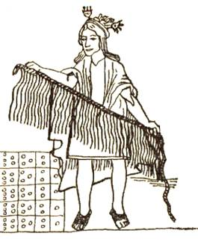
Единичная система счисления (с.с.) -
Находки археологов на стоянках первобытных людей свидетельствуют о том, что первоначально количество предметов отображали равным количеством каких-либо значков (бирок): зарубок, черточек, точек.
Позже значки стали группировать по три или по пять. Такая система записи чисел называется единичной (унарной), так как любое число в ней образуется путем повторения одного знака, символизирующего единицу.
Отголоски единичной системы счисления встречаются и сегодня (счетные палочки для обучения счету; полоски, нашитые на рукаве, означают на каком курсе учится курсант военного училища).
Отображение количества предметов узелками

Slide 7
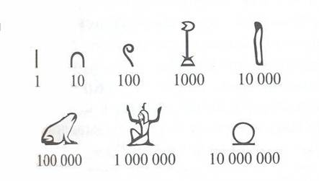


ДРЕВНЕЕГИПЕТСКАЯ СИСТЕМА СЧИСЛЕНИЯ
Примерно в третьем тысячелетии до нашей эры древние египтяне придумали свою числовую систему, в которой для обозначения ключевых чисел 1, 10, 100 и т.д. использовались специальные значки — иероглифы. Все остальные числа составлялись из этих ключевых при помощи операции сложения.
Система счисления Древнего Египта является десятичной, но непозиционной.
Записывались цифры числа начиная с больших значений и заканчивая меньшими.
Если палочек нужно изобразить несколько, то их изображали в два ряда, причем в нижнем ряду должно быть столько же палочек, сколько и в верхнем, или на одну больше.
Если десятков, единиц, или какого-то другого разряда не было, то переходили к следующему разряду.
- 1 205
- 1 023 029

Slide 8

РИМСКАЯ СИСТЕМА СЧИСЛЕНИЯ
В основе римской системы счисления лежали знаки I (один палец) для числа 1, V (раскрытая ладонь) для числа 5, Х (две сложенные ладони) для 10.
Для обозначения чисел 100, 500 и 1000 применяются первые буквы соответствующих латинских слов (Centum - сто, Demimille - половина тысячи, Mille - тысяча).
Число обозначается набором стоящих подряд цифр.
I V X L C D M
1 5 10 50 100 500 1000
Значение числа определяется как сумма или разность цифр в числе. Все цифры могут браться плюсом или минусом, в зависимости от позиции этой цифры относительно более «тяжелых». Если меньшая цифра стоит слева от большей то она вычитается, если справа - прибавляется:
Например: VI = 6, IV = 4, а
МСМХСV111= 1000 + (1000-100) + (100-10) + 5 + 1 + 1 + 1 = 1998

Slide 9
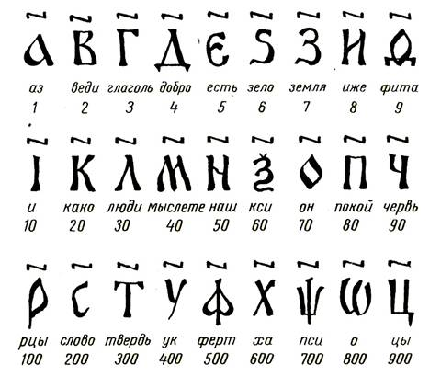
СЛАВЯНСКАЯ АЛФАВИТНАЯ СИСТЕМА СЧИСЛЕНИЯ
У славянских народов числовые значения букв установились в порядке славянского алфавита, который использовал сначала глаголицу, а затем кириллицу.
Над буквами, обозначающими числа, ставился специальный знак «~» - титло.
Самая высшая из величин называлась «колода» (10⁵⁰). Считалось, что «боле сего несть человеческому уму разумевати».
В России славянская нумерация сохранилась до конца XVII века. При Петре I возобладала так называемая арабская нумерация, которой мы пользуемся и сейчас.
Славянская нумерация сохранилась только в богослужебных книгах.
Древнерусская алфавитная система счисления, использующая кириллицу

Slide 10
НЕДОСТАТКИ НЕПОЗИЦИОННЫХ СИСТЕМ СЧИСЛЕНИЯ
1. Существует постоянная потребность введения новых знаков для записи больших чисел
2. Невозможно представлять дробные и отрицательные числа.
3. Сложно выполнять арифметические операции, так как не существует алгоритмов их выполнения.

Slide 11
Представление целых чисел в позиционных системах счисления с произвольным основанием
Общие свойства b-ичных позиционных систем счисления (b-с.с.) определяются параметром b - основанием с.с., которое определяет количество цифр, используемых для записи числа:
от 0 до b – 1, если b ≤ 10.
Если b > 10, то используются буквы:
10 – A
11 – B
12 – C
13 – D
14 – E
15 – F

Slide 12
Представление целых чисел в позиционных системах счисления с произвольным основанием
Система счисления | Основание | Алфавит
Десятичная | 10 | 0123456789
Двоичная | 2 | 01
Троичная | 3 | 012
Восьмеричная | 8 | 01234567
шестнадцатеричная | 16 | 0123456789ABCDEF
Последовательность степеней основания называют базисом СС.
Например:
Десятичная система: …,10⁻²,10⁻¹,10⁰,10¹,10²,10³,…
Двоичная система: …,2⁻²,2⁻¹,2⁰,2¹,2²,2³,…
Восьмеричная система: …,8⁻²,8⁻¹,8⁰,8¹,8²,8³,…
Числа удобно представлять в развернутой форме (разложенное по базису СС.
Например: 385,65 = 3·10²+8·10¹+5·10⁰+6·10⁻¹+5·10⁻²

Slide 13
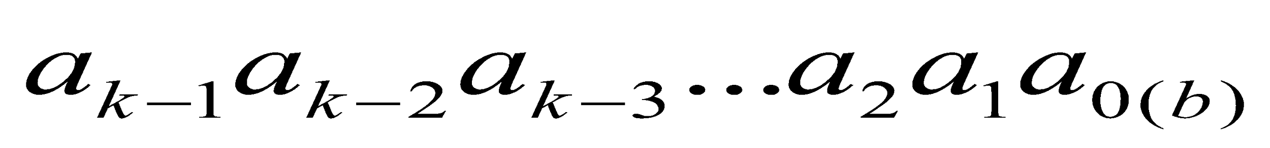
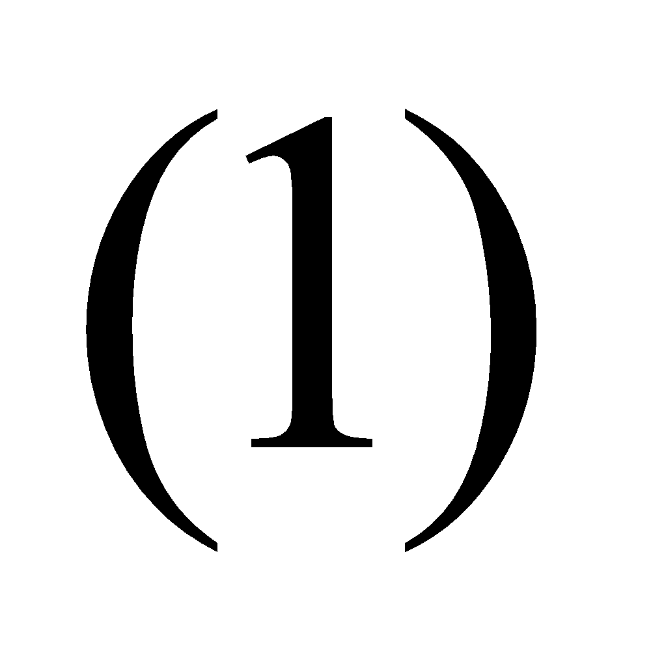
Запись целого числа
S =
0 ≤ a_{i} < b,
i – индекс позиции (разряда), в которой расположена цифра a_{i} .
Запись числа называется k-значной, если индекс разряда первой значащей цифры числа равен k – 1.
Позиция цифры в числе называется разрядом. Разряд числа возрастает справа налево, от младших разрядов к старшим.
Примеры
10011001₍₂₎, 248933, 7DAB₍₁₆₎,
123454₍₅₎ - неправильная запись

Slide 14
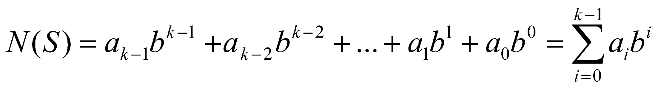
Соотношение записи целого числа со значением
S =
S – запись числа.
N(S) – его значение.
(2)
b^{i} – явно указывают веса разрядов, определяющих вклад каждой цифры в значение числа,
b^{i} называется единицей i-го разряда b-ичного числа.
a_{i} – количество полных единиц i-го разряда, которое останется после вычета всевозможного числа единиц старших разрядов.

Slide 15
Соотношение записи целого числа со значением
Число представляется в виде суммы произведений ЦИФРЫ на ВЕС РАЗРЯДА.
Вес разряда – это основание СС в степени равной номеру разряда.
Разряды нумеруются от разряда единиц- влево.
Разряд единиц имеет номер 0.

Slide 16
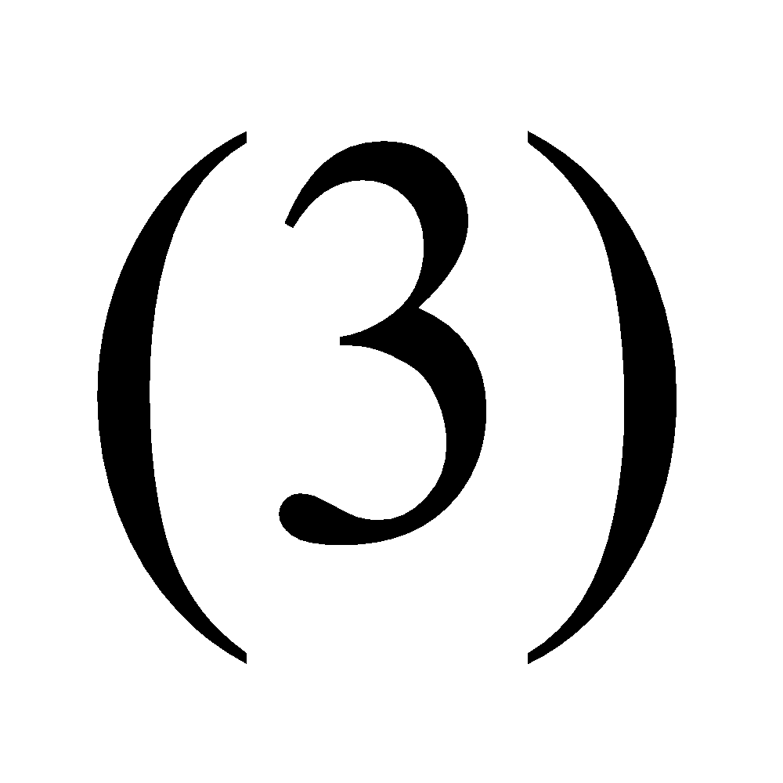
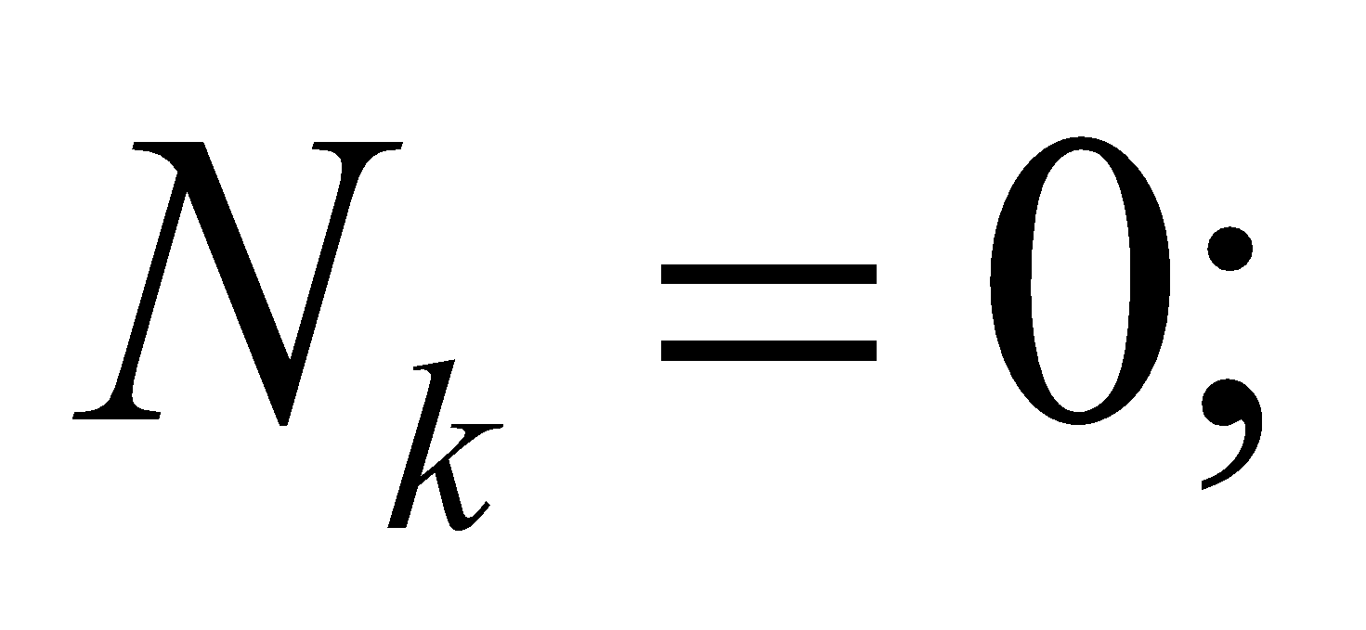
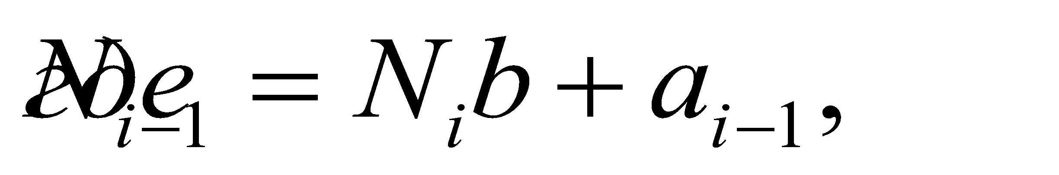
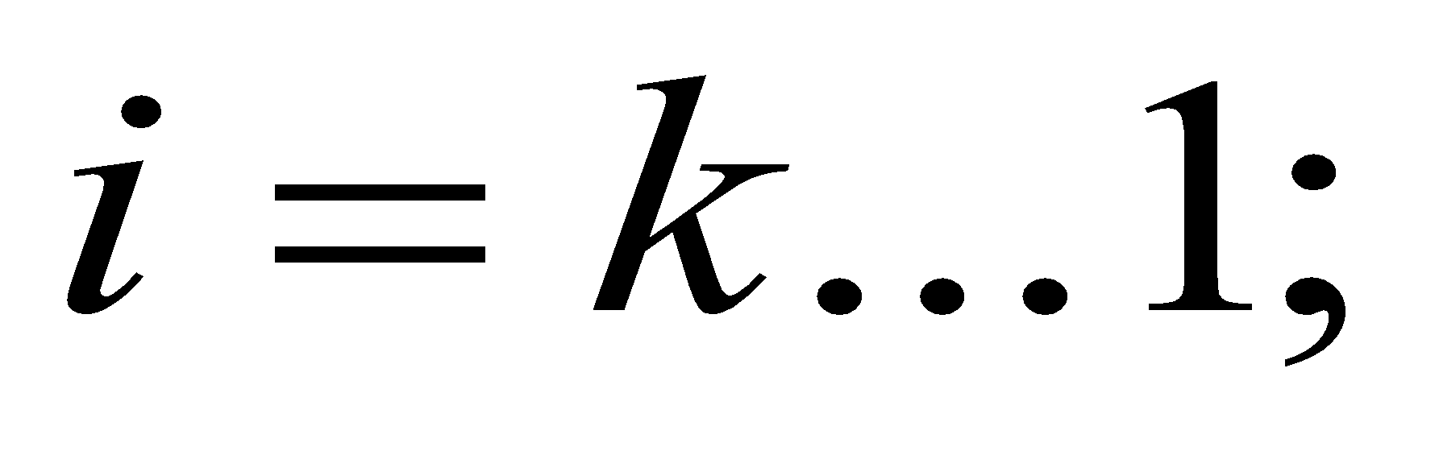
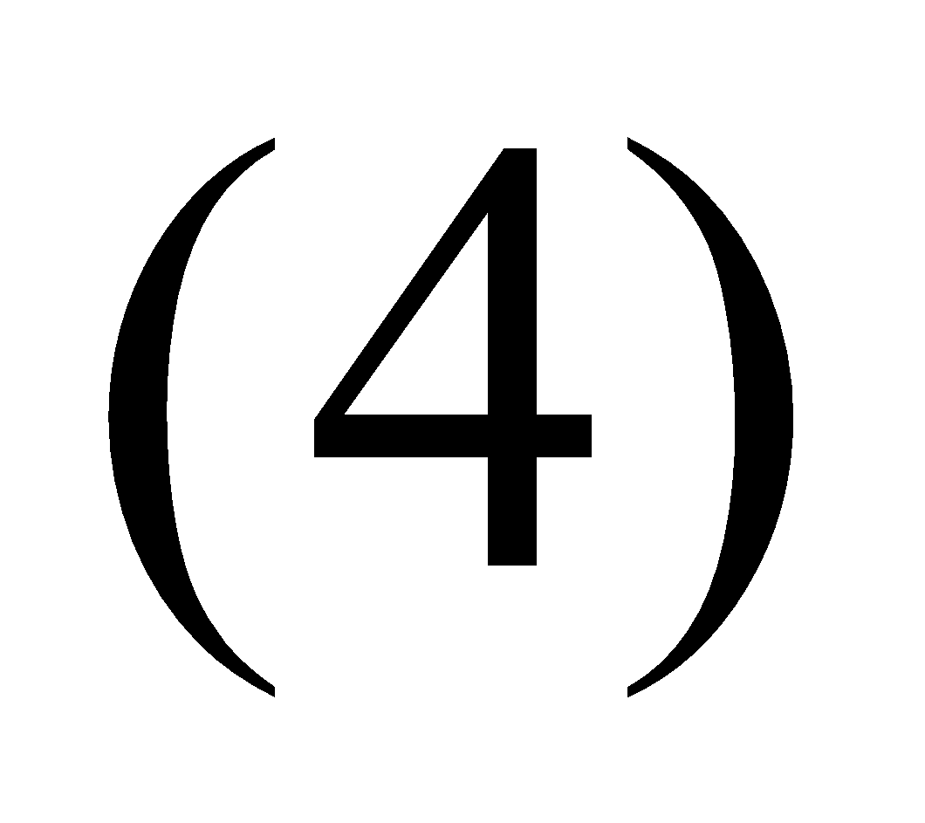
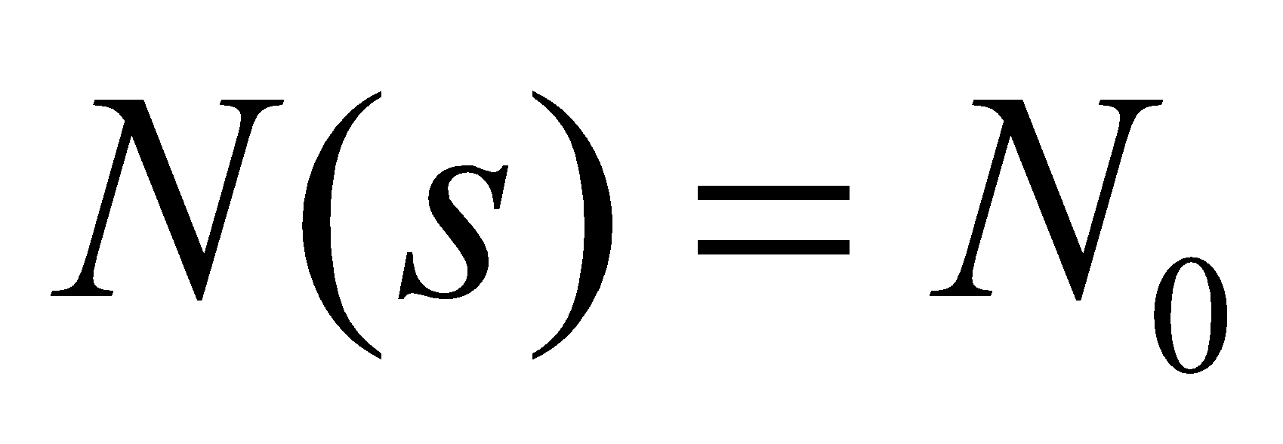
Соотношение записи целого числа со значением
(2)
Значение N_{i} равно количеству полных единиц i-го разряда в числе.

Slide 17
Перевод из двоичной СС в десятичную
Для перевода двоичного числа в десятичное необходимо это число представить в виде суммы произведений степеней основания двоичной системы счисления на соответствующие цифры в разрядах двоичного числа.
Возьмем любое число, например, 1011₂. Запишем его в полной форме и произведем вычисления:
Т. е число 11 десятичной системы счисления эквивалентно числу 1011 в двоичной системе счисления.

Slide 18
Примеры
N(10011₍₂₎)= 1⋅2⁴+0⋅2³+0⋅2²+1⋅2¹+1⋅2⁰ =19
N(10011₍₂₎)=(((1⋅2+0)⋅2+0)⋅2+1)⋅2+1=19
N(30A₍₁₆₎) = 3⋅16²+0⋅16¹+10⋅16⁰ = 778
N(30A₍₁₆₎) =(3⋅16+0)⋅16+10 = 778
N(30A₍₁₁₎) = ?
N(30A₍₁₁₎) = 373

Slide 19
Теорема 1
Любое число однозначно представимо в виде цифр заданной b-с.с.
Доказательство (от противного).

Slide 20
Перевод чисел в десятичную СС
1 способ. Представить число в развернутой форме и посчитать результат по правилам десятичной арифметики .
Например: 101,01₂=1·2²+0·2¹+1·2⁰+0·2⁻¹+0·2⁻²=5,25₁₀
2 способ (по схеме Горнера) предлагаемый способ удобен если вам необходимо составить программу перевода.
Алгоритм перевода целых чисел.
1.Цифру старшего разряда умножить на основание и прибавить цифру следующего разряда
2.Полученную сумму вновь следует умножить на основание и вновь прибавить цифру следующего разряда
Пример 1: 207₈=(2·8+0)8+7=135₁₀;
Пример 2: 10110₂=(((1·2+0)2+1)2+1)2+0=22₁₀

Slide 21
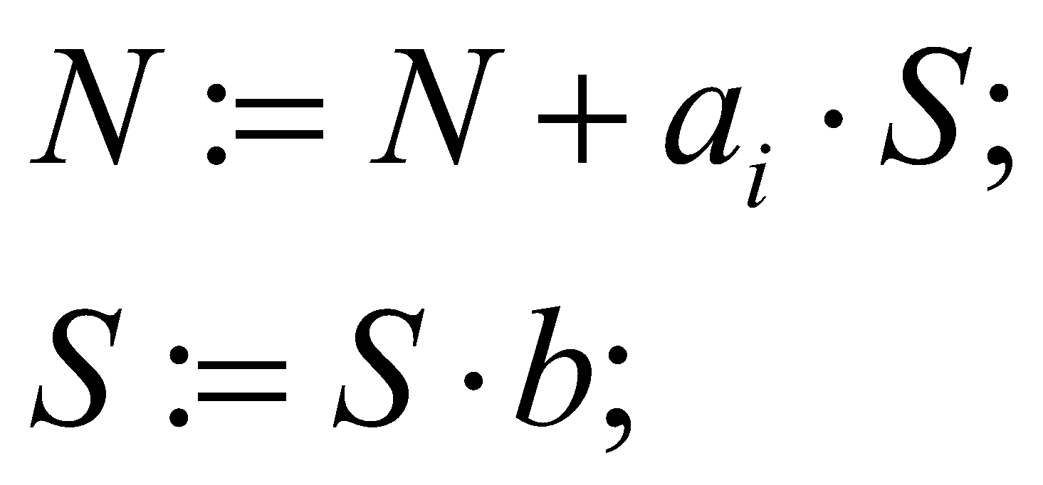
Алгоритм А1: (перевод b-ичного числа в 10-с.с.)
Вход: b > 1, k > 0 (число цифр), набор a_{k-1}, a_{k-2}, … , a₁, a₀.
N := 0;
S := 1; (S – накапливает степень, N – значение)
цикл по i := 0 до k – 1
конец цикла;
Выход: N
2k операций *
k операций +

Slide 22
Схема Горнера Алгоритм А2: (перевод b-ичного числа в 10-с.с)
Вход: b > 1, k > 0 (число цифр), набор a_{k-1}, a_{k-2}, … , a₁, a₀
N := 0;
цикл по i от k-1 вниз до 0
N := N ⋅ b + a_{i} ;
конец цикла;
Выход: N
k операций *
k операций +

Slide 23
Перевод из десятичной системы счисления в другие (Перевод чисел из десятичной системы в двоичную, восьмеричную и шестнадцатеричную )
Перевод целых чисел из десятичной системы счисления в системы счисления с другим основанием выполняется методом последовательного деления данного числа и получаемых неполных частных на основание новой системы счисления, полученные остатки и являются цифрами числа в новой системе счисления.

Slide 24
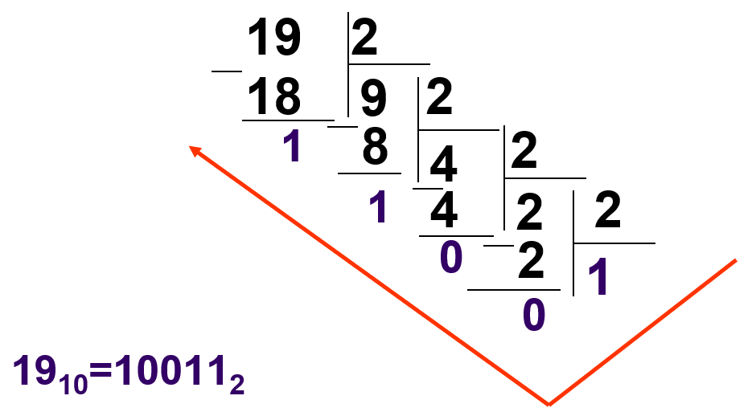
Перевод из десятичной системы счисления в другие (Продолжение)
Рассмотрим алгоритм перевода числа из десятичной системы в двоичную. Исходное десятичное число многократно (до тех пор, пока частное не станет равным нулю) делится на основание двоичной системы, т.е. на 2. Если при делении образуется остаток, то в соответствующей двоичный разряд записывается 1, если делится без остатка, то записывается 0. Запись остатков в двоичное число ведется слева направо, т.е. от младшего разряда к старшим.
В качестве примера рассмотрим перевод десятичного числа 19 в двоичную СС:
Перевод чисел из десятичной СС в восьмеричную и шестнадцатеричную происходит аналогично.

Slide 25
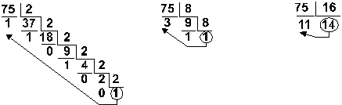
Перевод из десятичной системы счисления в другие (Продолжение)
Двоичная Восьмеричная Шестнадцатеричная

Slide 26
Алгоритм A3: (перевод числа из 10-с.с. в b-с.с)
Вход: N ≥ 0, b > 1;
i := 0;
цикл
a_{i} := N mod b; (mod – остаток от деления нацело)
N := N div b; (div – целое деление)
i := i + 1;
пока N ≠ 0;
k := i;
Выход: набор a_{i} , k ( число значащих цифр)
минимальное число операций деления = k

Slide 27
Пример: перевод из 10-с.с. в 2-с.с.
325
Целая часть | Остаток от деления на 2
162 | 1
81 | 0
40 | 1
20 | 0
10 | 0
5 | 0
2 | 1
1 | 0
0 | 1
325₍₁₀₎ = 101000101₍₂₎

Slide 28
Перевод числа из b₁-с.с. в b₂-с.с.
b₁-с.с.
b₂-с.с.
10-с.с.

Slide 29
Задание 1:
Перевести из 6-с.с. в 10-с.с. число 1035₍₆₎ .
Ответ: 239

Slide 30
Задание 2:
Перевести из 10-с.с. в 3-с.с. число 831₍₁₀₎ .
Ответ: 1010210₍₃₎

Slide 31
Задание 3:
Перевести из 16-с.с. в 5-с.с. число 3А8₍₁₆₎ .
Ответ:12221₍₅₎

Slide 32
Задание 4:
Сколько единиц в двоичной записи числа 1090?
Ответ: 3

Slide 33
Задание 5:
Укажите наименьшее число, двоичная запись которого содержит ровно пять значащих нулей и две единицы. Ответ запишите в десятичной системе счисления.
Ответ: 65

